Slide 1
ПРАВИЛА ЗАКАЛИВАНИЯ
Курбанова А.А.
Инструктор по ФК
МАДОУ ЦРР Д/С №14
Г.Кропоткин
2015 г.

Slide 2
Для того, чтобы закаливание было эффективным,
следует соблюдать определенные правила:
Первое правило:

Slide 3
Если хочешь быть здоровым,
Прогони подальше лень.
Если начал закаляться,
Закаляйся каждый день.
Закаливание должно быть ежедневным, постоянным.
Делать водные процедуры нужно каждый день, без пропусков.
Для этого нужна не малая сила воли.

Slide 4
Второе правило:
Вышел сразу на мороз –
Весь до косточек промёрз.
Закаляйся постепенно –
Это для здоровья ценно.
Закаливание должно быть постепенным, лучше начинать с воздушных процедур: умываться и делать зарядку в одних трусиках при комнатной температуре, 15-20 минут.
Следить, чтобы на коже не появились «пупырышки»,
надо сразу одеваться.

Slide 5
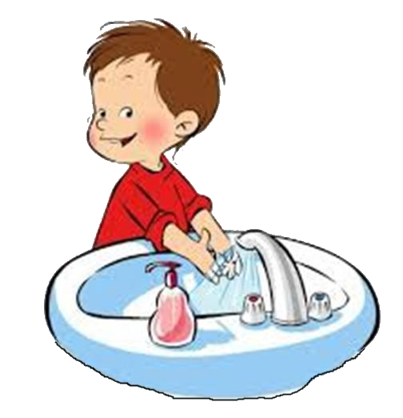
Обливание следует начинать с теплого душа, постепенно снижая температуру воды на 1 градус каждые два-три дня,
доведя её до 15-18 градусов.

Slide 6
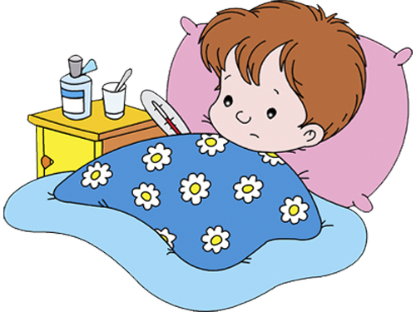
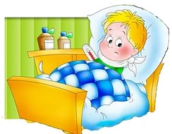
Третье правило:
Если закаляться – в радость,
Вам простуда – не подружка.
Вы здоровье берегите.
Это, дети, не игрушка.

Slide 7
Закаливание должно быть приятным.
Нельзя мёрзнуть на морозе, загорать до ожогов, купаться до гусиной кожи.
ПРАВИЛА ЭТИ,
ПОМНИТЕ, ДЕТИ.
БУДЬТЕ ЗДОРОВЫ
И НЕ БОЛЕЙТЕ

